Slide 1
苏教版
一年级 语文 下册

Slide 2
5 三个小伙伴

Slide 3
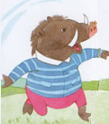
头大身肥眼睛小，
牙齿尖尖硬嘴巴，
好吃懒做爱睡觉，
挖个深坑它最行。
yě zhū
小野猪
猜一猜

Slide 4
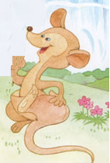
一物长得真奇怪，
肚皮下面长口袋，
孩子袋里吃和睡，
跑得不快跳得快。
dài shǔ
小袋鼠
猜一猜

Slide 5
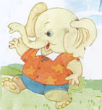
耳朵像蒲扇，
身子像小山。
鼻子长又长，
帮人把活干。
xiàng
小象
猜一猜

Slide 6
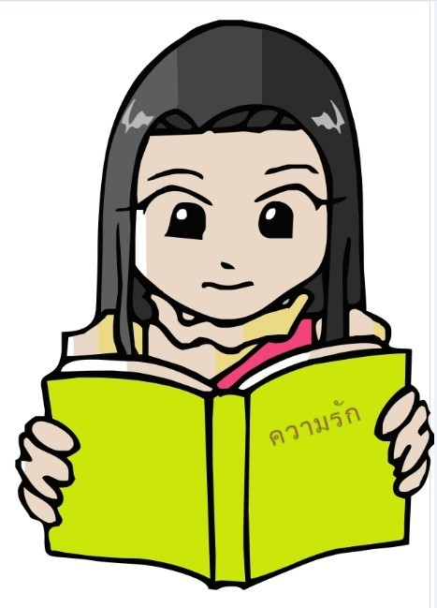
zāi chú luó kuāng tǒng
栽树 锄头 箩 筐 水桶
zuǐ ba dài shǔ pí dai bí
嘴巴 袋鼠 皮口袋 鼻子
wā kēng féi liào huì
挖树坑 肥料 不一会儿
gǒng lā
读一读
拱出 手拉着手

Slide 7
栽树 锄头 箩筐 水桶
嘴巴 袋鼠 皮口袋 鼻子
挖树坑 肥料 不一会儿
拱出 手拉着手
读一读

Slide 8
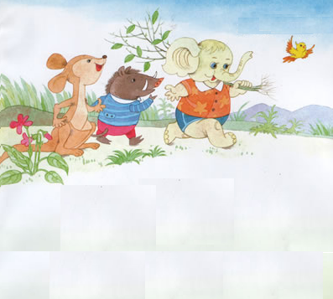
小野猪、小袋鼠和小象
一同上山栽树。
1

Slide 9
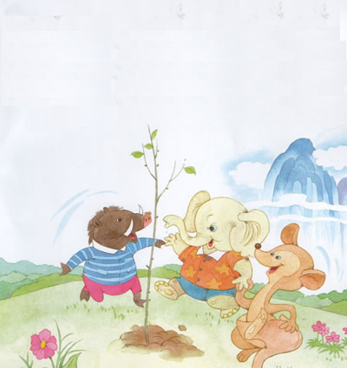
小树栽好啦！三个小伙伴手拉着手，围着小树又跳又笑。
6

Slide 10
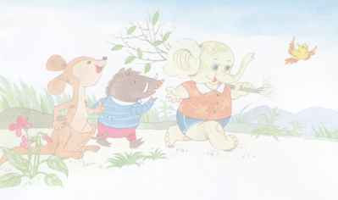
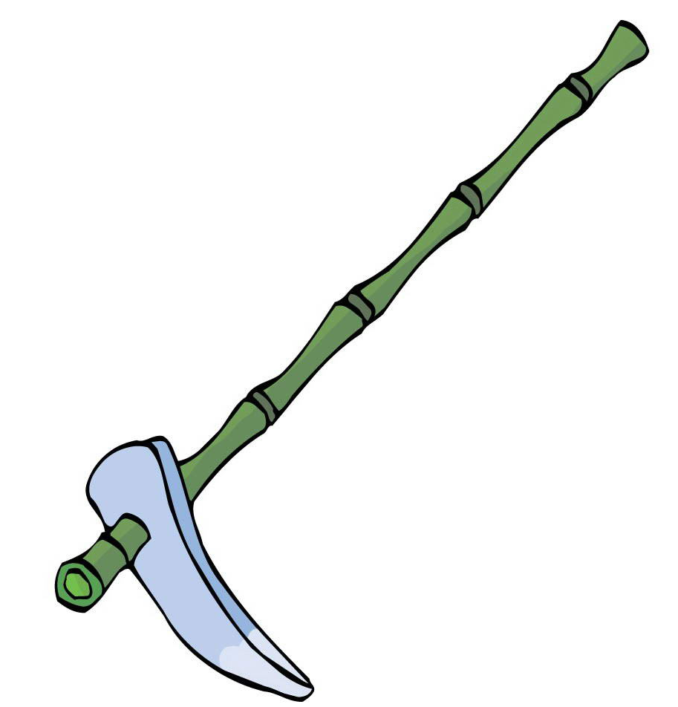
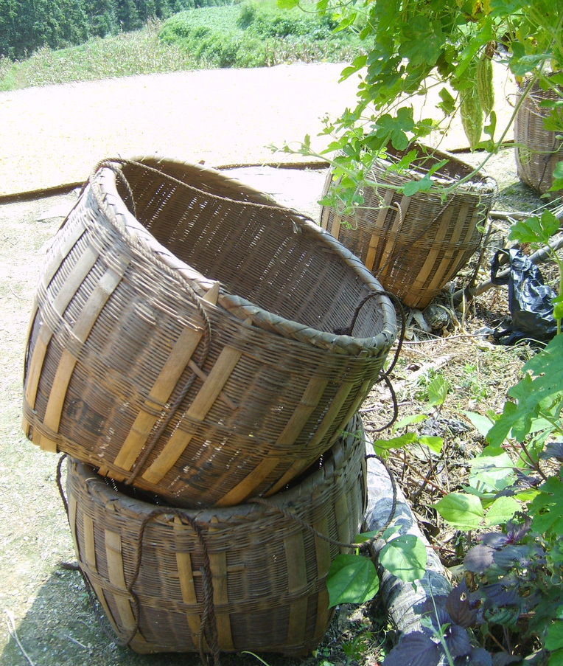

栽树需要什么工具？
锄头
箩筐
水桶

Slide 11
自读课文2--5自然段:
1.三个小伙伴遇到了哪些困难？
（用﹏画出来）
2.又是谁用什么办法解决了这些困难？它们是怎么说，怎么做的呢？
（用—画出来）
读一读
画一画

Slide 12
没有锄头挖树坑怎么办？
没有箩筐运肥料怎么办？
没有水桶浇水怎么办？
说一说

Slide 13


Slide 14
回顾：
三个小伙伴栽树遇到了哪些困难？
想一想

Slide 15
没有锄头挖树坑怎么办?
2
小野猪说：“不要紧，不要紧,我有硬硬的嘴巴。”
不一会儿，小野猪就用
嘴巴拱出了一个树坑。
说和做

Slide 16
没有箩筐运肥料怎么办？
3
小袋鼠说：“不要紧，不要紧，我有一个皮口袋。”
不一会儿，小袋鼠就用皮口袋运来了一堆肥料。
说和做

Slide 17
三个小伙伴把小树栽进坑里，施上肥料，培上泥土。
4
读一读

Slide 18
没有水桶浇水怎么办？
5
小象说：“不要紧，不要紧，我有长长的鼻子。”
小象跑到小河边，用长鼻子吸足了水，把树坑浇得湿湿的。
说和做

Slide 19
遇到困难，大家合作，才能把事情做好。
想一想

Slide 20

小小儿歌
三个小伙伴，上山去栽树，
没有工具怎么办？
别着急，不要紧，
小野猪嘴巴硬，拱出了个大树坑；
小袋鼠皮口袋，运来肥料一堆堆；
小象小象鼻子长，浇得小树好欢畅。
手拉手来齐合作，同心协力真真棒！
拍拍手
跟我读

Slide 21
拓展积累:
1.团结起来力量大。
2.众人一条心，黄土变成金。
3.单丝不成线，独木不成林。
4.人心齐，泰山移。
背一背

Slide 22
小野猪把( )当成( )，
挖出了( )。
小袋鼠把( )当成( )，
运来了( )。
小象把( )当成( )，
吸来了( )。
嘴巴
锄头
树坑
皮口袋
箩筐
肥料
鼻子
水桶
水

